Slide 1
Creación de página web con Django desde cero
Ing. Sebastian Guevara Sanchez

Slide 2
Índice :
Lenguaje de programación
Python
Framework
Django
Instalación de python
Variables de entorno en windows
Comandos de navegación de windows (cmd)
Confirmar instalación
Instalación de Pip
Instalación de Django

Slide 3
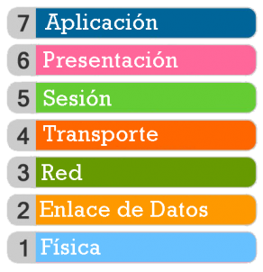
Lenguaje de programación:
Grupo de métodos o instrucciones para controlar el sistema físico de una máquina.
Python:
Lenguaje de programación que es de alto nivel en la piramide osi, trabajando en los últimos niveles. Multiparadigma, orientado a objetos y de codigo abierto

Slide 4
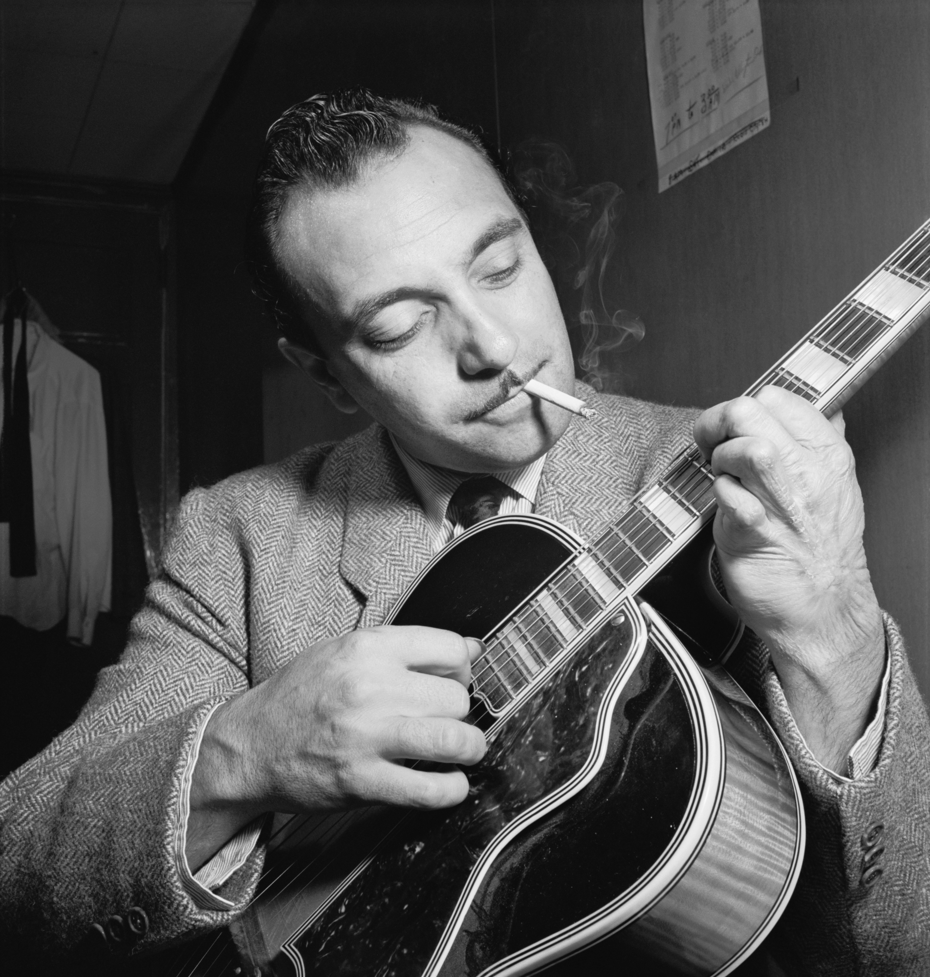
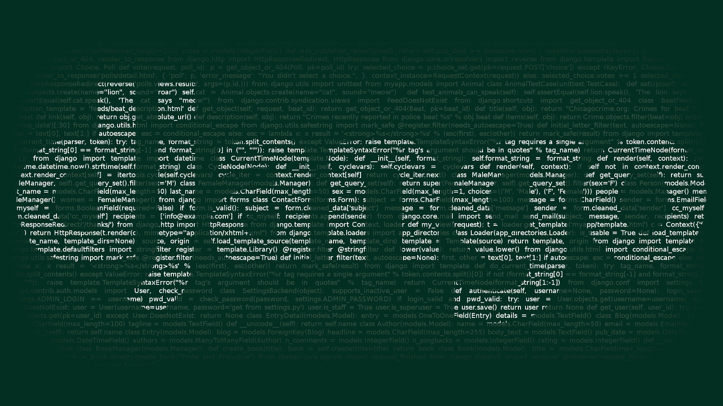
Django (framework):
Framework:
En español marco de trabajo y en informática son unas reglas o prácticas para usar algo, en este caso un lenguaje de programación.
es un framework del lenguaje python que funciona con el modelo MVC, fue creado inicialmente para el manejo de páginas de noticias pero lo mostraron al público en julio 2005, fue nombrado en alusión al guitarrista de jazz gitano Django Reinhardt.

Slide 5
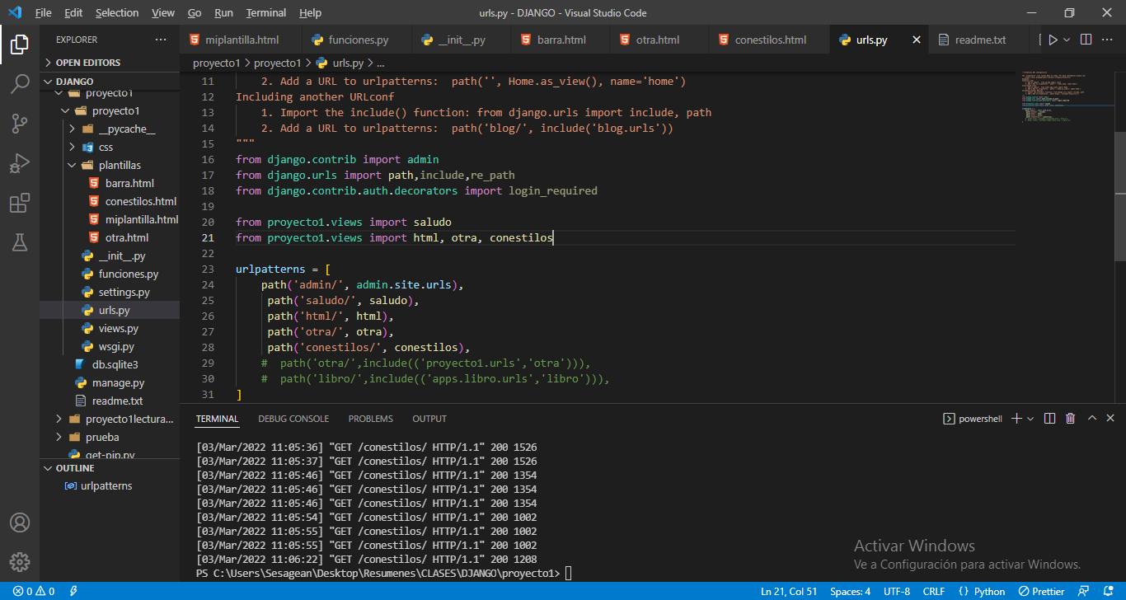
Django (framework):
Caracteristicias:
django tiene características como open source, también gratuito, el desarrollo rápido, re uso de componente, escalable y fácil uso.
Django mantiene la seguridad del software evitando inyección de SQL o xss-javascript .
Su sistema de autenticación de usuarios proporciona una forma segura de administrar las cuentas y contraseñas de los usuarios.
Evita la vulnerabilidad de csrf la cual es acceder a una sesión por medio de un exploit.

Slide 6
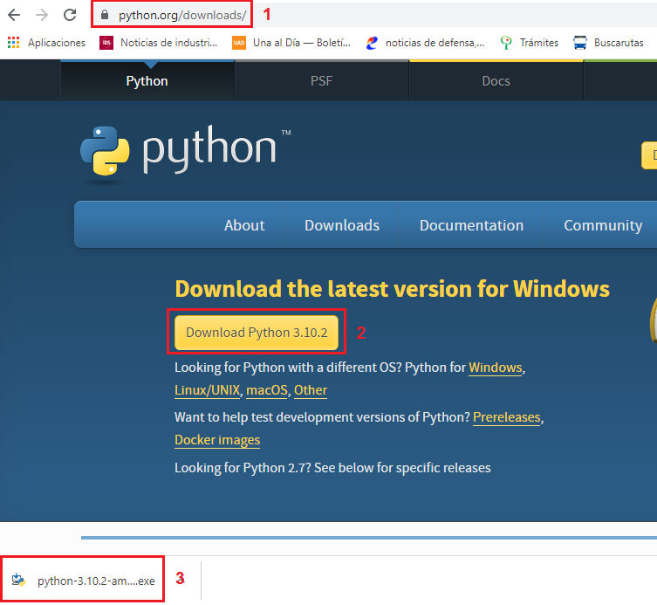
Instalación de Python:

Slide 7
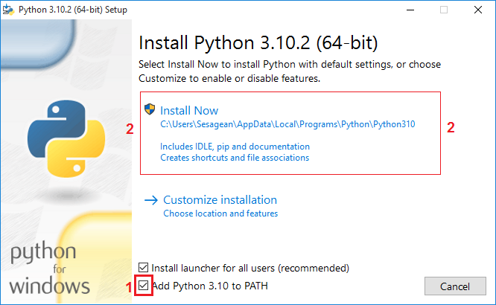
Instalación de Python:
Primero activamos las Path y lugo empezamos a instalar

Slide 8
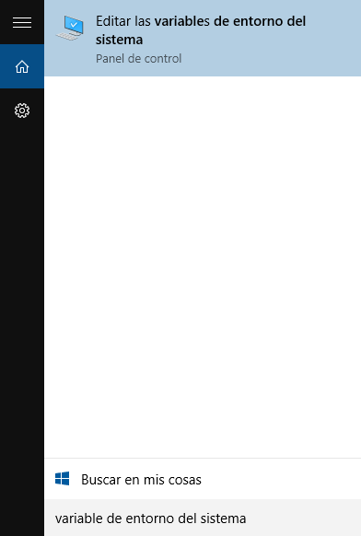
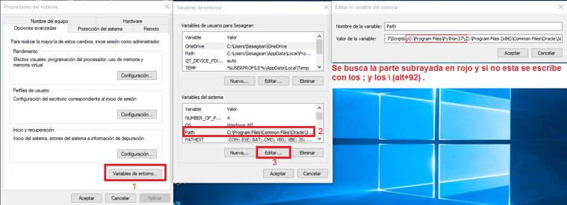
Variables de entorno en windows:

Slide 9
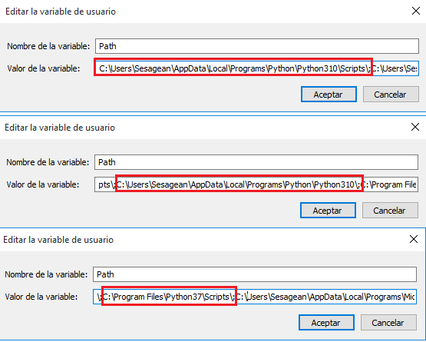
Variables de entorno en windows:

Slide 10
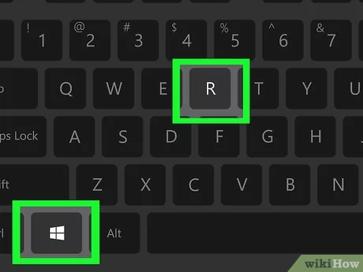
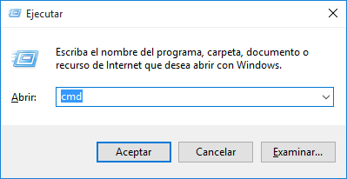
Comandos de navegación de Windows (cmd):
Es el intérprete de comandos o también llamado símbolo de sistema (command prompt). Para llegar a la pantalla cmd se siguen estos pasos.

Slide 11
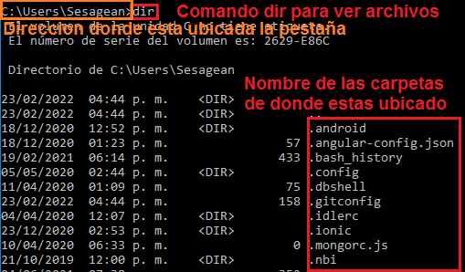
Comandos de navegación de Windows (cmd):

Slide 12
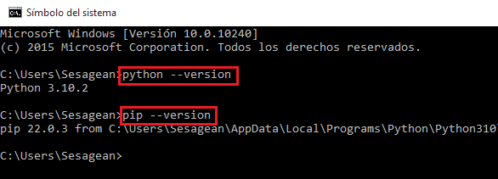
Confirmar instalación:
Para confirmar que python y pip están instalados, se escribe en el CMD lo siguiente.
Si la respuesta es esa, pase las diapositivas hasta la instalación de DJANGO, y si sale algún error, en alguno de los 2 códigos hay que verificar instalando el PIP.

Slide 13
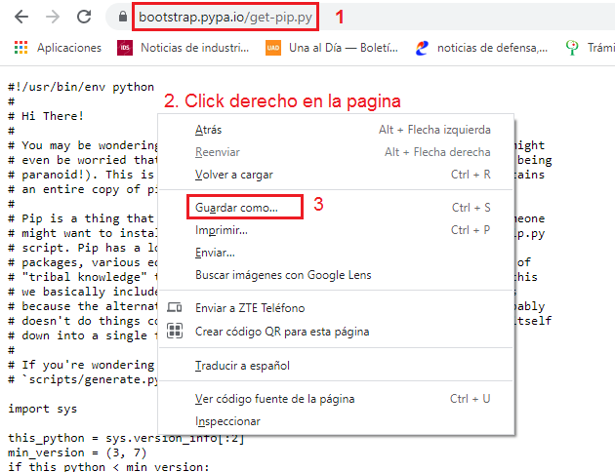
Instalación de pip:
Ingresamos a la página web del paso 1 y luego descargamos su contenido en un archivo .py

Slide 14
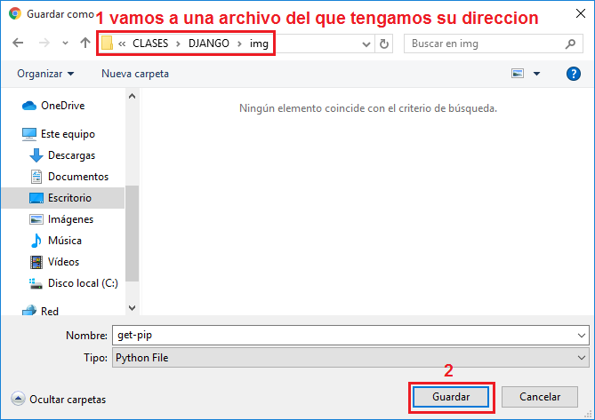
Instalación de pip:
Escogemos la carpeta donde vamos a dejar el instalador y luego la guardamos.

Slide 15
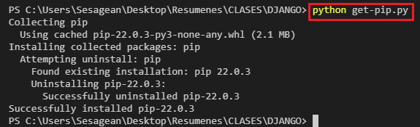
Instalación de pip:
Con este comando se instala el pip, pero recuerden estar en la carpeta donde lo guardaron.

Slide 16
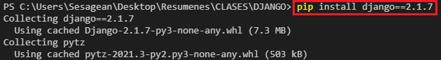
Instalación de Django:
Se confirma que python y pip estén instalador antes de instalar django. Luego instalamos la version 2.1 de django.
confirmamos la versión de django

